Slide 1
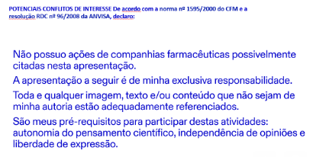
Introdução ao Vírus Sincicial Respiratório (VSR) e contexto epidemiológico
Prof. Dra Andrea P. B. von Zuben
Lattes iD: http://lattes.cnpq.br/6281883636461385
CRMV/SP: 10735-0
27/01/2026

Slide 2
Introdução ao VSR
VSR: Vírus Sincicial Respiratório

Slide 3

Importância em Saúde Pública
O Vírus Sincicial Respiratório (VSR) representa grande desafio para a pediatria e saúde pública no Brasil¹:
.
Principal causa de bronquiolite e pneumonia viral em lactentes¹.
. Impacto Assistencial¹:
  Nos anos pandêmicos foi responsável por altas taxas de hospitalização²;
  Responsável por aumento nas taxas de hospitalização em idosos acima de 65 anos ou mais, e por aumento da taxa de mortalidade em idosos mais fragilizados;
1. BRASIL. Ministério da Saúde. Guia de Vigilância Integrada da COVID-19, Influenza e outros vírus respiratórios de importância em saúde pública. Brasília: Ministério da Saúde, 2024. Disponível em: <https://www.gov.br/saude/pt-br/centrais-de-conteudo/publicacoes/guias-e-manuais/2024/guia-vigilancia-integrada-da-covid-19-influenza-e-outros-virus-respiratorios-de-importancia-em-saude-publica/view>. Acesso em: dez de 2025 2. CARVALHO, F. C.; SILVA, D. A. de; BATISTA, T. G. S.; WADA, M. Y.; SILVA, H. K. R.; CARMO, G. M. I. de; ALMEIDA, W. A. F. de; REIS, M. G. Affilliation. Vírus sincicial respiratório e suas características epidemiológicas e sazonais: Brasil, 2017 a 2024, até a SE14. Salvador: Fundação Oswaldo Cruz, Instituto Gonçalo Moniz, 2024. Disponível em: https://arca.fiocruz.br/items/abc73a5e-0098-4ccf-9910-0d5868ec03bc. Acesso em: 7 jan. 2026.
Notes:
É um vírus de RNA, classificado como um pneumovírus.
É altamente contagioso e pode permanecer viável por horas em superfícies.
Geralmente causa surtos durante os meses de inverno e início da primavera.
.
O vírus sincicial respiratório (VSR) é um vírus de RNA, muito contagioso, que causa doenças respiratórias, especialmente em bebês e idosos. As infecções geralmente se manifestam como sintomas semelhantes ao resfriado (coriza, tosse, febre), mas podem evoluir para quadros graves como bronquiolite e pneumonia, particularmente em crianças pequenas.
Todo vírus para se multiplicar, precisa de um hospedeiro. Alguém em quem ele possa se replicar. A vacina funiconaria com bloqueio desse receptor (porta de entrada). Desta forma o vírus não se multiplica por não entrar para dentro das células humanas

Slide 4
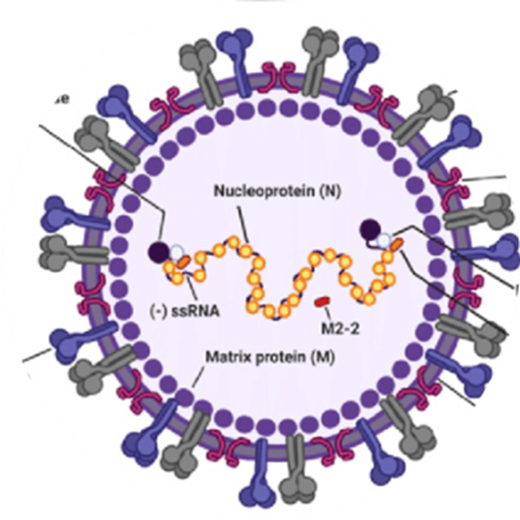
Agente etiológico
RNA vírus, não segmentado, envelopado, pertencente ao gênero Orthopneumovírus, à família Pneumoviridae e à ordem Mononegavirales¹.
Existem 2 subtipos principais de VSR em humanos: A e B^{1.}
Adaptado de Jung HE, Kim TH, Lee HK. Contribution of Dendritic Cells in Protective Immunity against Respiratory Syncytial Virus Infection. Viruses. 2020;12(1):102.
RNA: Ácido Ribonucleico; VSR: Vírus Sincicial Respiratório
1. BRASIL. Ministério da Saúde. Guia de Vigilância Integrada da COVID-19, Influenza e outros vírus respiratórios de importância em saúde pública. Brasília: Ministério da Saúde, 2024. Disponível em: <https://www.gov.br/saude/pt-br/centrais-de-conteudo/publicacoes/guias-e-manuais/2024/guia-vigilancia-integrada-da-covid-19-influenza-e-outros-virus-respiratorios-de-importancia-em-saude-publica/view>. Acesso em: dez de 2025
Notes:
É um vírus de RNA, classificado como um pneumovírus.
É altamente contagioso e pode permanecer viável por horas em superfícies.
Geralmente causa surtos durante os meses de inverno e início da primavera.
.
O vírus sincicial respiratório (VSR) é um vírus de RNA, muito contagioso, que causa doenças respiratórias, especialmente em bebês e idosos. As infecções geralmente se manifestam como sintomas semelhantes ao resfriado (coriza, tosse, febre), mas podem evoluir para quadros graves como bronquiolite e pneumonia, particularmente em crianças pequenas.
Todo vírus para se multiplicar, precisa de um hospedeiro. Alguém em quem ele possa se replicar. A vacina funiconaria com bloqueio desse receptor (porta de entrada). Desta forma o vírus não se multiplica por não entrar para dentro das células humanas

Slide 5

Modo de Transmissão
O vírus permanece viável nas mãos, por um período inferior a uma hora²;
Em superfícies rígidas e não porosas, o VSR pode permanecer detectável por aproximadamente 24 horas, contribuindo para a transmissão indireta²
O VSR pode ser transmitido quando^{¹,²}:
Gotículas respiratórias expelidas ao tossir, espirrar ou falar atingem as mucosas (olhos, nariz e boca).
Há contato próximo com pessoas infectadas, incluindo beijo ou toque em secreções — crianças são uma fonte frequente.
Ocorre transmissão indireta por mãos e superfícies: o vírus permanece viável nas mãos por menos de 1 hora e detectável em superfícies rígidas por ~24 horas; tocar essas superfícies e levar as mãos ao rosto sem higienização facilita a infecção.
VSR: Vírus Sincicial Respiratório
1. BRASIL. Ministério da Saúde. Guia de Vigilância Integrada da COVID-19, Influenza e outros vírus respiratórios de importância em saúde pública. Brasília: Ministério da Saúde, 2024. Disponível em: <https://www.gov.br/saude/pt-br/centrais-de-conteudo/publicacoes/guias-e-manuais/2024/guia-vigilancia-integrada-da-covid-19-influenza-e-outros-virus-respiratorios-de-importancia-em-saude-publica/view>. Acesso em: dez de 2025 2. SOCIEDADE BRASILEIRA DE PEDIATRIA. Diretrizes para o manejo da infecção causada pelo vírus sincicial respiratório (VSR) – 2017. Brasília, 2017. Disponível em: https://www.sbp.com.br/fileadmin/user_upload/Diretrizes_manejo_infeccao_causada_VSR-2017.pdf. Acesso em: 6 dez. 2025.
Notes:
É um vírus de RNA, classificado como um pneumovírus.
É altamente contagioso e pode permanecer viável por horas em superfícies.
Geralmente causa surtos durante os meses de inverno e início da primavera.
.
O vírus sincicial respiratório (VSR) é um vírus de RNA, muito contagioso, que causa doenças respiratórias, especialmente em bebês e idosos. As infecções geralmente se manifestam como sintomas semelhantes ao resfriado (coriza, tosse, febre), mas podem evoluir para quadros graves como bronquiolite e pneumonia, particularmente em crianças pequenas.
Todo vírus para se multiplicar, precisa de um hospedeiro. Alguém em quem ele possa se replicar. A vacina funiconaria com bloqueio desse receptor (porta de entrada). Desta forma o vírus não se multiplica por não entrar para dentro das células humanas

Slide 6
Período de Incubação, transmissibilidade e suscetibilidade
PERÍODO DE INCUBAÇÃO: de 4 a 5 dias¹.
PERÍODO DE TRANSMISSIBILIDADE: replica-se em nasofaringe e o período de excreção viral pode variar de 2 a 8 dias¹.
Em recém-nascidos, lactentes jovens e pacientes imunocomprometidos, o vírus pode continuar sendo excretado por períodos mais prolongados, de até 3 a 4 semanas^{1.}
SUSCETIBILIDADE: universal¹.
1. BRASIL. Ministério da Saúde. Guia de Vigilância Integrada da COVID-19, Influenza e outros vírus respiratórios de importância em saúde pública. Brasília: Ministério da Saúde, 2024. Disponível em: <https://www.gov.br/saude/pt-br/centrais-de-conteudo/publicacoes/guias-e-manuais/2024/guia-vigilancia-integrada-da-covid-19-influenza-e-outros-virus-respiratorios-de-importancia-em-saude-publica/view>. Acesso em: dez de 2025
Notes:
É um vírus de RNA, classificado como um pneumovírus.
É altamente contagioso e pode permanecer viável por horas em superfícies.
Geralmente causa surtos durante os meses de inverno e início da primavera.
.
O vírus sincicial respiratório (VSR) é um vírus de RNA, muito contagioso, que causa doenças respiratórias, especialmente em bebês e idosos. As infecções geralmente se manifestam como sintomas semelhantes ao resfriado (coriza, tosse, febre), mas podem evoluir para quadros graves como bronquiolite e pneumonia, particularmente em crianças pequenas.
Todo vírus para se multiplicar, precisa de um hospedeiro. Alguém em quem ele possa se replicar. A vacina funiconaria com bloqueio desse receptor (porta de entrada). Desta forma o vírus não se multiplica por não entrar para dentro das células humanas

Slide 7
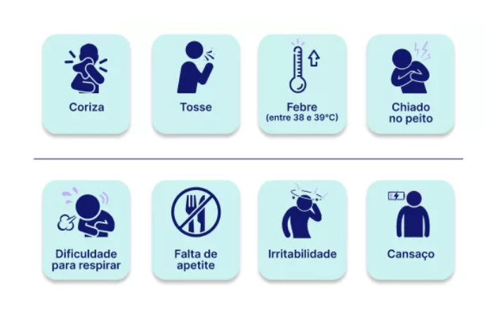
Manifestações clínicas^{1,2}
SINAIS DE ALERTA: febre alta, tosse persistente, dificuldade para respirar, chiado no peito, cianose, gemidos, retração torácica, apneia, hipoatividade e prostração¹
1. BRASIL. Ministério da Saúde. Secretaria de Vigilância em Saúde e Ambiente. Guia de vigilância integrada da Covid-19, influenza e outros vírus respiratórios de importância em saúde pública. Brasília: Ministério da Saúde, 2023. 2.SANTA CATARINA. Diretoria de Vigilância Epidemiológica. Vírus Sincicial Respiratório – Saiba Mais. Disponível em: https://dive.sc.gov.br/phocadownload/GEDIM/VSR-Saiba-Mais.pdf#page=3.43. Acesso em: 6 dez. 2025 (figuras).

Slide 8
Fatores de risco
Fatores de risco para agravamento por VSR em crianças incluem^{1,2}:
  • Lactentes com menos de 6 meses de idade;
  • Prematuridade.
  • Crianças com doença pulmonar crônica da prematuridade.
  • Crianças cardiopatas, com presença de malformações cardíacas.
  • Crianças com displasia broncopulmonar (DBP) ¹.
Prematuridade é um dos principais fatores de risco para hospitalização por VSR².
com menos de 32 semanas de idade gestacional ao nascer taxa de internação hospitalar é de 13,4%
(IC 95%, 11,8% a 13,8%)²;
essa taxa decresce com o aumento da idade gestacional^{2.}
VSR: Vírus Sincicial Respiratório; IC: Intervalo de Confiança
1. BRASIL. Ministério da Saúde. Guia de Vigilância Integrada da COVID-19, Influenza e outros vírus respiratórios de importância em saúde pública. Brasília: Ministério da Saúde, 2024. Disponível em: <https://www.gov.br/saude/pt-br/centrais-de-conteudo/publicacoes/guias-e-manuais/2024/guia-vigilancia-integrada-da-covid-19-influenza-e-outros-virus-respiratorios-de-importancia-em-saude-publica/view>. Acesso em: dez de 2025 2. SOCIEDADE BRASILEIRA DE PEDIATRIA. Diretrizes para o manejo da infecção causada pelo vírus sincicial respiratório (VSR) – 2017. Brasília, 2017. Disponível em: https://www.sbp.com.br/fileadmin/user_upload/Diretrizes_manejo_infeccao_causada_VSR-2017.pdf. Acesso em: 6 dez. 2025.

Slide 9
Fatores de risco
Em adultos, os fatores de risco para desenvolvimento de doenças grave por VSR incluem¹:
  Presença de doença pulmonar crônica.
  Problemas de circulação.
  Incapacidade funcional.
  Indivíduos imunossuprimidos são normalmente mais vulneráveis à infecção por VSR, independentemente da faixa etária¹
1. BRASIL. Ministério da Saúde. Guia de Vigilância Integrada da COVID-19, Influenza e outros vírus respiratórios de importância em saúde pública. Brasília: Ministério da Saúde, 2024. Disponível em: <https://www.gov.br/saude/pt-br/centrais-de-conteudo/publicacoes/guias-e-manuais/2024/guia-vigilancia-integrada-da-covid-19-influenza-e-outros-virus-respiratorios-de-importancia-em-saude-publica/view>. Acesso em: dez de 2025

Slide 10
Sequelas
Sequelas de longo prazo¹:
  maior risco de sibilância recorrente e precoce
  hiper-reatividade bronquial
  desenvolvimento de asma
  persistência até adolescência ou idade adulta
  alterações da função pulmonar em crianças pequenas.
  reduz qualidade de vida e aumenta uso de serviços de saúde.
1.FAUROUX, B. et al. The burden and long-term respiratory morbidity associated with respiratory syncytial virus infection in early childhood. Infectious Diseases and Therapy, v. 6, p. 173–197, 2017.

Slide 11
Diagnóstico e tratamento
  Diagnóstico
  avaliação clínica (sinais respiratórios típicos, principalmente em crianças)^{1;}
  testes laboratoriais, sendo o RT-PCR o método de referência para confirmação¹.
  Tratamento
  não há terapêutica específica disponível que abrevie o curso e a resolução dos sintomas da infecção pelo VSR¹.
  terapêutica de suporte¹.
VSR: Vírus Sincicial Respiratório
RT-PCR: Reação em Cadeia da Polimerase com Transcrição Reversa
1. BRASIL. Ministério da Saúde. Guia de Vigilância Integrada da COVID-19, Influenza e outros vírus respiratórios de importância em saúde pública. Brasília: Ministério da Saúde, 2024. Disponível em: <https://www.gov.br/saude/pt-br/centrais-de-conteudo/publicacoes/guias-e-manuais/2024/guia-vigilancia-integrada-da-covid-19-influenza-e-outros-virus-respiratorios-de-importancia-em-saude-publica/view>. Acesso em: dez de 2025

Slide 12
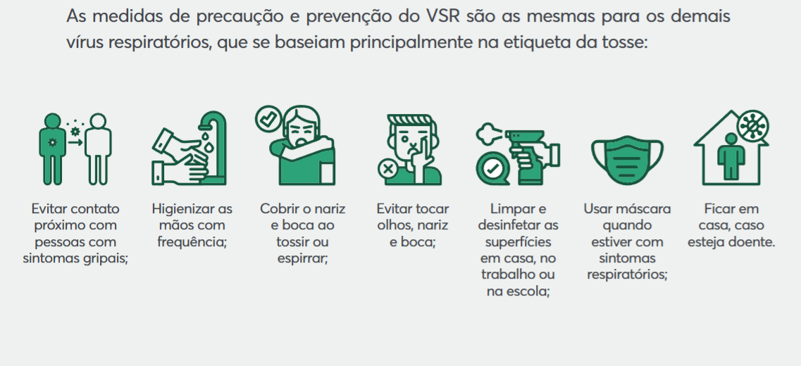
Medidas de prevenção
Adaptado de: SANTA CATARINA. Diretoria de Vigilância Epidemiológica. Vírus Sincicial Respiratório – Saiba Mais. Disponível em: https://dive.sc.gov.br/phocadownload/GEDIM/VSR-Saiba-Mais.pdf#page=3.43. Acesso em: 6 dez. 2025. Imagem: obtida no VSR – DIVE-SC

Slide 13



Medidas de prevenção¹
Vacina materna
- Durante a gestação -
A primeira estratégia contra o VSR é a imunização ativa de gestantes em dose única que fornece a proteção passiva aos bebês desde o nascimento até os primeiros meses de vida.^{1,2}
Prevenção da DTRI-VSR e DTRI-VSR grave em crianças desde o nascimento até os 6 meses. ²
A Vacina Contra o Vírus Sincicial Respiratório foi disponibilizada pelo Ministério da Saúde em dezembro de 2025.³
*A prevenção contra a doença grave do trato respiratório inferior é promovida apenas para bebês
.
VSR: vírus sincicial respiratório; DTRI‑VSR: Doença do Trato Respiratório Inferior causada pelo Vírus Sincicial Respiratório
1. PFIZER. Abrysvo – Profissional de Saúde. Disponível em: <https://www.pfizer.com.br/files/Abrysvo_Profissional_de_Saude_21.pdf>. Acesso em: 14 out. 2025. 2. Socidade Brasileira de imunizações (SBIM). Vírus sincicial respiratório. Disponível em: https://familia.sbim.org.br/doencas/virus-sincicial-respiratorio-vsr. Acessado em 18/09/2025. 3. BRASIL. Ministério da Saúde. Vacina contra o vírus sincicial respiratório começa a ser distribuída em todo o país. 2025. Disponível em: <https://www.gov.br/saude/pt-br/assuntos/noticias/2025/dezembro/vacina-contra-o-virus-sincicial-respiratorio-comeca-a-ser-distribuida-em-todo-o-pais>. Acesso em: 26 jan. 2026.
Notes:
Sugestão: Avaliar as barras, pois a vacinação materna em bula protege por seis meses e a barra está fixa em 5 e o anticorpo tem em bula proteção por até 150 dias (5 meses) e na imagem sugestiona um ano, o que pode ser interpretado como superioridade.

Slide 14


A segunda estratégia de prevenção: anticorpos monoclonais após o nascimento. Existem duas abordagens principais para prevenir a doença por VSR em bebês.^{1,2}
Anticorpos monoclonais
- Após o nascimento -
Os anticorpos monoclonais oferecem proteção passiva e são administrados diretamente no bebê.
Existem 2 tipos^{1,2}:
Nirsevimabe
Palivizumabe
VSR: vírus sincicial respiratório
1. FAMÍLIA SBIm. Anticorpos monoclonais anti‑VSR. Disponível em: <https://familia.sbim.org.br/vacinas/anticorpos-monoclonais-anti-vsr>. Acesso em: 21 jan. 2026. 2. Socidade Brasileira de imunizações (SBIM). Vírus sincicial respiratório. Disponível em: https://familia.sbim.org.br/doencas/virus-sincicial-respiratorio-vsr. Acessado em 18/09/2025.
Notes:
Sugestão: Avaliar as barras, pois a vacinação materna em bula protege por seis meses e a barra está fixa em 5 e o anticorpo tem em bula proteção por até 150 dias (5 meses) e na imagem sugestiona um ano, o que pode ser interpretado como superioridade.

Slide 15
Anticorpos monoclonais
- Após o nascimento -
Palivizumabe indicado para crianças elegíveis na sazonalidade de VSR:
  Crianças prematuras nascidas com idade gestacional menor ou igual a 28 semanas (até 28 semanas e 6 dias) com idade inferior a 1 ano (até 11 meses e 29 dias);²
  Crianças com idade inferior a 2 anos (até 1 ano, 11 meses e 29 dias) com doença pulmonar crônica da prematuridade, displasia broncopulmonar, ou doença cardíaca congênita com repercussão hemodinâmica demonstrada.²
  Doses mensais no período de sazonalidade¹
  Disponível nos serviços privados de vacinação e gratuitamente pelo Ministério da Saúde (MS)¹
VSR: vírus sincicial respiratório
1. FAMÍLIA SBIm. Anticorpos monoclonais anti‑VSR. Disponível em: <https://familia.sbim.org.br/vacinas/anticorpos-monoclonais-anti-vsr>. Acesso em: 21 jan. 2026. 2. Estratégia de imunização contra o vírus sincicial respiratório para crianças prematuras e com comorbidades Brasília DF 2026 Disponível em: https://www.gov.br/saude/pt-br/centrais-de-conteudo/publicacoes/guias-e-manuais/2026/guia-de-estrategia-contra-virus-sincicial-para-criancas-prematuras.
Notes:
Sugestão: Avaliar as barras, pois a vacinação materna em bula protege por seis meses e a barra está fixa em 5 e o anticorpo tem em bula proteção por até 150 dias (5 meses) e na imagem sugestiona um ano, o que pode ser interpretado como superioridade.

Slide 16
Anticorpos monoclonais
- Após o nascimento -
Nirsevimabe – Recomendação SBIm^{1,2}
  Indicado para todos os lactentes com até 8 meses de idade. Pode ser administrado independentemente da sazonalidade, em especial um mês antes ou durante o primeiro período de maior circulação do VSR (sazonalidade) após o nascimento do bebê.
  Na segunda sazonalidade, é recomendado para crianças que fazem parte de grupos de risco, como crianças com doença pulmonar crônica da prematuridade e necessidade de suporte médico, imunocomprometimento grave, fibrose cística e cardiopatias congênitas não corrigidas com repercussão hemodinâmica e síndrome de Down.
VSR: vírus sincicial respiratório; SBIM: Sociedade Brasileira de Imunizações
1. FAMÍLIA SBIm. Anticorpos monoclonais anti‑VSR. Disponível em: <https://familia.sbim.org.br/vacinas/anticorpos-monoclonais-anti-vsr>. Acesso em: 21 jan. 2026. 2. Socidade Brasileira de imunizações (SBIM). Vírus sincicial respiratório. Disponível em: https://familia.sbim.org.br/doencas/virus-sincicial-respiratorio-vsr. Acessado em 18/09/2025.
Notes:
Sugestão: Avaliar as barras, pois a vacinação materna em bula protege por seis meses e a barra está fixa em 5 e o anticorpo tem em bula proteção por até 150 dias (5 meses) e na imagem sugestiona um ano, o que pode ser interpretado como superioridade.

Slide 17
Anticorpos monoclonais
- Após o nascimento -
Nirsevimabe - recomendações Ministério da saúde¹
  Será disponibilizado a partir de fevereiro de 2026 pelo SUS na Rede de Imunobiológicos para Pessoas com Situações Especiais (RIE)
  bebês prematuros nascidos com idade gestacional igual ou inferior a 36 semanas e 6 dias, com qualquer peso corpóreo,
  crianças de até 24 meses que apresentem pelo menos umas das seguintes comorbidades: Cardiopatia congênita, broncodisplasia, imunocomprometimento, síndrome de Down, fibrose cística, doença neuromuscular e anomalias congênitas das vias aéreas.
VSR: vírus sincicial respiratório
1. Estratégia de imunização contra o vírus sincicial respiratório para crianças prematuras e com comorbidades Brasília DF 2026 Disponível em: https://www.gov.br/saude/pt-br/centrais-de-conteudo/publicacoes/guias-e-manuais/2026/guia-de-estrategia-contra-virus-sincicial-para-criancas-prematuras.
Notes:
Sugestão: Avaliar as barras, pois a vacinação materna em bula protege por seis meses e a barra está fixa em 5 e o anticorpo tem em bula proteção por até 150 dias (5 meses) e na imagem sugestiona um ano, o que pode ser interpretado como superioridade.

Slide 18
Medidas de prevenção
Vacinação para uso em gestantes¹:
Objetivos:
    Prevenir as formas graves de doença do trato respiratório inferior associados ao VSR em crianças menores de 6 meses de idade mediante a vacinação de gestantes.
    Reduzir a sobrecarga dos serviços de saúde do SUS quanto ao atendimento em decorrência das doenças respiratórias causadas pelo VSR em crianças menores de 6 meses de idade.
    Reduzir a necessidade de hospitalizações em Unidades de Terapia Intensiva Pediátrica (UTIP), considerando as dificuldades estruturais e as desigualdades regionais na oferta desses leitos no âmbito do SUS
VSR: Vírus Sincicial Respiratório
1. BRASIL. Ministério da Saúde. Estratégia contra o vírus sincicial respiratório em gestantes. Brasília: Ministério da Saúde, [s.d.]. Disponível em: <https://www.gov.br/saude/pt-br/vacinacao/publicacoes/estrategia-de-vacinacao-contra-o-virus-sincicial-respiratorio-em-gestantes.pdf>. Acesso em: 19 jan. 2026.

Slide 19
Medidas de prevenção
Uso de anticorpos monoclonais¹⁻³:
Objetivos:
    Prevenir formas graves de infecção pelo Vírus Sincicial Respiratório (VSR) em recém‑nascidos e lactentes, por meio de imunização passiva, reduzindo a ocorrência de doença do trato respiratório inferior e suas complicações¹,³.
    Conferir proteção imediata, uma vez que anticorpos monoclonais fornecem imunidade passiva direta, especialmente útil para bebês que ainda não desenvolveram resposta imunológica adequada¹,³.
    Reduzir hospitalizações por VSR, incluindo internações em unidades pediátricas, já que o VSR é uma das principais causas de bronquiolite e pneumonia em lactentes¹⁻³.
    Diminuir a sobrecarga dos serviços de saúde, visto que a prevenção de casos graves reduz internações decorrentes do VSR, uma das principais causas de hospitalização no primeiro ano de vida¹⁻³.
    Atuar como estratégia complementar à vacinação, ampliando a proteção especialmente em lactentes muito jovens ou pertencentes a grupos de risco, como prematuros e crianças com comorbidades¹,³.
VSR: Vírus Sincicial Respiratório
1. SOCIEDADE BRASILEIRA DE IMUNIZAÇÕES; SOCIEDADE BRASILEIRA DE PEDIATRIA.Posicionamento conjunto: Imunização passiva com nirsevimabe para prevenção da doença pelo Vírus Sincicial Respiratório (VSR) em crianças. 18 jan. 2024.Disponível em: <https://sbim.org.br/images/files/notas-tecnicas/nt-sbim-sbp-240118-nirsevimabe-vsr-crianca.pdf>.Acesso em: 19 jan. 2026.2. BRASIL. Ministério da Saúde.Nota Técnica nº 109/2025-CGICI/DPNI/SVSA/MS. Brasília, 2025.Disponível em: <https://www.gov.br/saude/pt-br/centrais-de-conteudo/publicacoes/notas-tecnicas/2025/nota-tecnica-no-109-2025-cgici-dpni-svsa-ms.pdf>.Acesso em: 19 jan. 2026.3. SOCIEDADE BRASILEIRA DE IMUNIZAÇÕES.Nirsevimabe – Anticorpos monoclonais anti-VSR. Família SBIm, 13 jun. 2025.Disponível em: <https://familia.sbim.org.br/vacinas/anticorpos-monoclonais-anti-vsr/nirsevimabe>.Acesso em: 19 jan. 2026.

Slide 20
Impactos VSR
Situação Epidemiológica

Slide 21
Carga global no mundo
O VSR é uma das principais causas de infecção respiratória aguda do trato inferior em crianças <5 anos¹.
A cada ano, o VSR causa mais de 3,6 milhões de hospitalizações e cerca de 100 mil mortes em crianças menores de 5 anos¹.
A maioria das mortes pediátricas por VSR (97%) ocorre em países de baixa e média renda, onde o acesso a cuidados médicos de suporte é limitado¹.
O vírus sincicial respiratório (VSR) é responsável por 60–80% das apresentações de bronquiolite em lactentes e apresenta circulação sazonal, com maior atividade nos meses de inverno em regiões temperadas².
A maior carga de morbidade e mortalidade por VSR ocorre nos primeiros 2 anos de vida.³
1.WORLD HEALTH ORGANIZATION. Respiratory Syncytial Virus (RSV) disease. Disponível em: Respiratory syncytial virus (RSV). Acesso em: 5 dez. 2025. 2. DALZIEL, Stuart R. et al. Bronchiolitis. The Lancet, London, v. 400, n. 10349, p. 392–406, 2022. 3. Nair, H. et al. Global burden of acute lower respiratory infections due to respiratory syncytial virus in young children: a systematic review and meta-analysis. The Lancet, v. 375, p. 1545–1555, 2010.

Slide 22
Carga global ¹
Análise sistemática global (2019) em crianças menores de 5 anos.
Estima‑se que o VSR tenha sido responsável por aproximadamente 33 milhões de episódios de Infecção Aguda do Trato Respiratório Inferior (ITRI aguda) em crianças <5 anos em 2019.
Foi estimado que houve 3,6 milhões de internações hospitalares por infecção respiratória aguda inferior associada ao VSR em crianças de 0 a 60 meses no mundo em 2019.
O VSR foi associado a cerca de 101.400 óbitos em crianças menores de 5 anos, com maior concentração no primeiro ano de vida.
Uma proporção substancial das mortes ocorreu fora do ambiente hospitalar, sobretudo em países de baixa e média renda.
Lactentes, especialmente no primeiro ano de vida, concentraram a maior carga de hospitalizações e mortalidade; a prematuridade foi identificada como importante fator de risco para desfechos graves.
VSR: Vírus Sincicial Respiratório; ITRI aguda: Infecção Aguda do Trato Respiratório Inferior
1. Li Y, . Wang X, Blau DM, et al. Global, regional, and national disease burden estimates of acute lower respiratory infections due to respiratory syncytial virus in children younger than 5 years in 2019: a systematic analysis. Lancet. 2022;399(10340):2047-2064. doi:10.1016/S0140-6736(22)00478-0.11

Slide 23
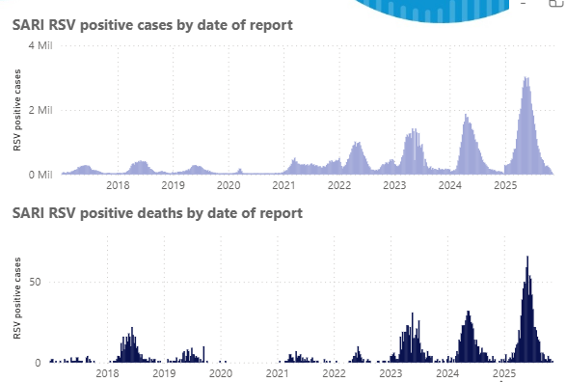
Américas
RSV: Respiratory Syncytial Virus; SARI: Severe Acute Respiratory Infection
Adaptado de: ORGANIZAÇÃO PAN-AMERICANA DA SAÚDE. Respiratory syncytial virus (RSV): situation in the Region of the Americas. Disponível em: <https://www.paho.org/en/respiratory-syncytial-virus-rsv-situation-region-americas>. Acesso em: 7 dez. 2025.

Slide 24

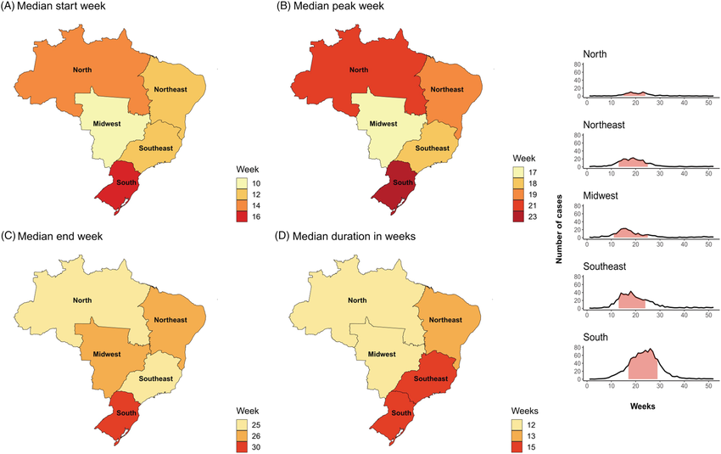

Sazonalidade no Brasil ^{1,2}
O Brasil apresenta dimensões continentais com padrões climáticos distintos que afetam a circulação viral.
•
Norte: Circulação quase contínua, com picos frequentes entre Fevereiro e Junho.
•
Nordeste: Sazonalidade concentrada entre Março e Julho.
•
Centro-Oeste: Padrão similar ao Sudeste, com alta incidência de Março a Julho.
•
Sudeste: Típico de outono, pico entre Março e Julho.
•
Sul: Sazonalidade mais marcada de inverno, pico entre Abril e Agosto.
(A–D) RSV in Brazil per region: Median seasonality and average curve. Shaded pink area indicated the median start and end of the epidemic; curve symbolized the average number of RSV cases each week
Adaptado de: AL‑TAI, A.; RENAD, A. et al. The seasonality of respiratory syncytial virus around the world: national and subnational surveillance data from 12 countries. The Lancet Global Health, v. 11, n. 8, p. e1240–e1251, 2023.
RSV: Respiratory Syncytial Virus
SOCIEDADE BRASILEIRA DE IMUNIZAÇÕES. Vírus Sincicial Respiratório (VSR). Disponível em: https://familia.sbim.org.br/doencas/virus-sincicial-respiratorio. Acesso em: 7 dez. 2025.
AL‑TAI, A.; RENAD, A. et al. The seasonality of respiratory syncytial virus around the world: national and subnational surveillance data from 12 countries. The Lancet Global Health, v. 11, n. 8, p. e1240–e1251, 2023.

Slide 25
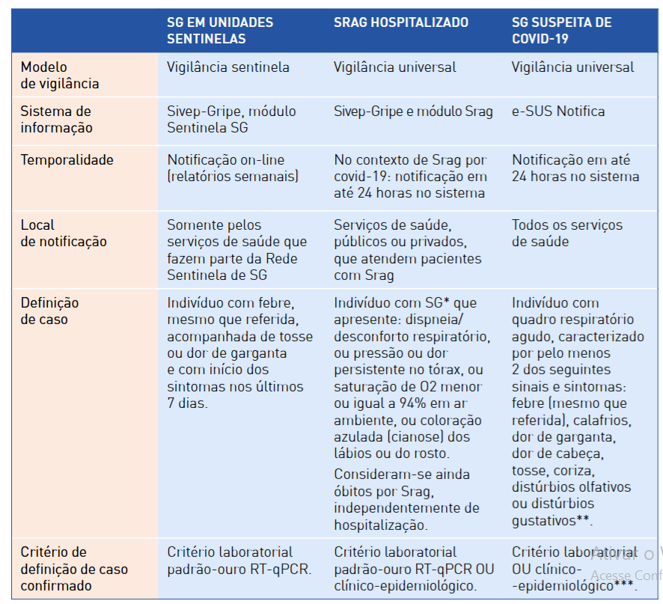
Vigilância de casos
SG: Síndrome Gripal; SRAG: Síndrome Respiratória Aguda Grave; SIVEP: Sistema de Informação de Vigilância Epidemiológica; RT‑qPCR: Reação em Cadeia da Polimerase com Transcrição Reversa em Tempo Real (quantitativa); O₂: Oxigênio; COVID‑19: Coronavirus Disease 2019
Adaptado de: BRASIL. Ministério da Saúde. Secretaria de Vigilância em Saúde e Ambiente. Guia de vigilância integrada da Covid-19, influenza e outros vírus respiratórios de importância em saúde pública. Brasília: Ministério da Saúde, 2023.

Slide 26
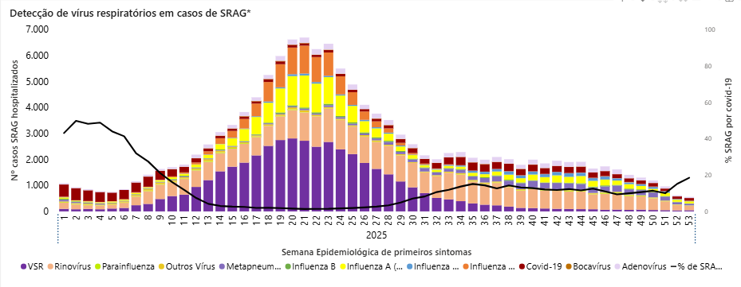
Brasil - Síndrome Respiratória Aguda Grave (SRAG) 2025 (até semana 53)
VSR: Vírus Sincicial Respiratório; SRAG: Síndrome Respiratória Aguda Grave; SVS: Secretaria de Vigilância em Saúde
Adaptado de: BRASIL. Ministério da Saúde. Secretaria de Vigilância em Saúde e Ambiente. Painel SRAG – SVS/MS. Disponível em: https://www.gov.br/saude/pt-br/composicao/svsa/cnie/srag. Acesso em: 7 dez. 2025.
*O valor de 250.163 casos de SRAG corresponde ao total de notificações registradas no Painel SRAG/SVS, considerando cada semana epidemiológica de 2025 no Brasil, independentemente da etiologia. A volumetria foi obtida por soma simples dos casos notificados, conforme disponibilizado no painel, sem exclusão de registros por desfecho ou agente etiológico.
Objetivo da apresentação da volumetria: O número foi utilizado com finalidade descritiva, visando dimensionar o impacto numérico da Síndrome Respiratória Aguda Grave sobre a rede hospitalar brasileira, especialmente em termos de demanda assistencial, ocupação de leitos e pressão sobre serviços de média e alta complexidade, sem inferência causal ou avaliação de efetividade de intervenções.
250.163
casos SRAG*

Slide 27
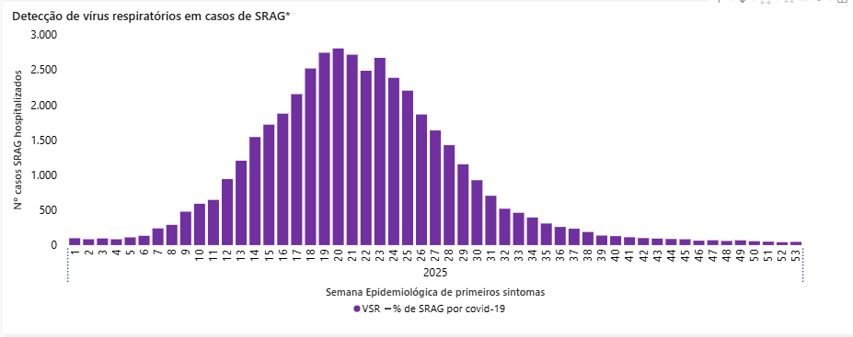
Brasil – Casos de SRAG por VSR- 2025 (até semana 53)
VSR: Vírus Sincicial Respiratório; SRAG: Síndrome Respiratória Aguda Grave; SVS: Secretaria de Vigilância em Saúde
Adaptado de: BRASIL. Ministério da Saúde. Secretaria de Vigilância em Saúde e Ambiente. Painel SRAG – SVS/MS. Disponível em: https://www.gov.br/saude/pt-br/composicao/svsa/cnie/srag. Acesso em: 7 dez. 2025.
*O valor de 44.076 casos de SRAG corresponde ao total de notificações em menores de 1 ano registradas no Painel SRAG/SVS, considerando cada semana epidemiológica de 2025 no Brasil, independentemente da etiologia. A volumetria foi obtida por soma simples dos casos notificados, conforme disponibilizado no painel, sem exclusão de registros por desfecho ou agente etiológico.
Objetivo da apresentação da volumetria: O número foi utilizado com finalidade descritiva, visando dimensionar o impacto numérico da Síndrome Respiratória Aguda Grave sobre a rede hospitalar brasileira, especialmente em termos de demanda assistencial, ocupação de leitos e pressão sobre serviços de média e alta complexidade, sem inferência causal ou avaliação de efetividade de intervenções.

Slide 28
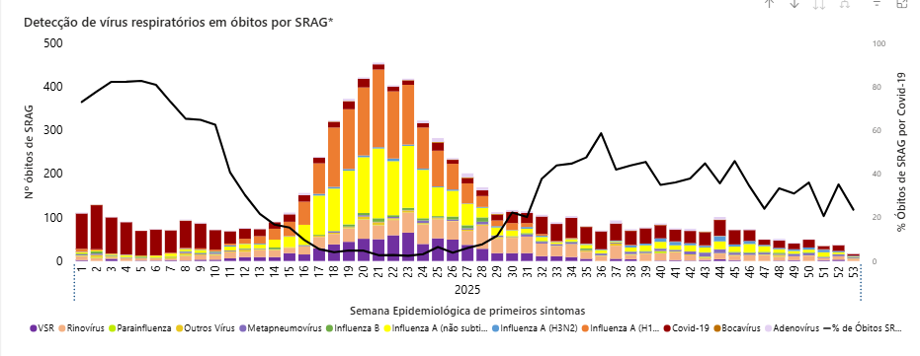
Brasil – Óbitos por SRAG, 2025 (até semana 53)
SRAG: Síndrome Respiratória Aguda Grave; SVS: Secretaria de Vigilância em Saúde
Adaptado de: BRASIL. Ministério da Saúde. Secretaria de Vigilância em Saúde e Ambiente. Painel SRAG – SVS/MS. Disponível em: https://www.gov.br/saude/pt-br/composicao/svsa/cnie/srag. Acesso em: 7 dez. 2025.
*O valor de 13.732 óbitos por SRAG corresponde ao total de óbitos notificados no Painel SRAG/SVS, considerando as semanas epidemiológicas de 2025 no Brasil, independentemente da etiologia. A volumetria foi obtida por soma simples dos óbitos registrados, conforme disponibilizado no painel.
O dado é apresentado com finalidade descritiva, visando evidenciar a elevada gravidade dos casos de SRAG, expressa pela carga de mortalidade associada, e dimensionar seu impacto sobre a rede hospitalar brasileira, refletindo a complexidade assistencial, a necessidade de cuidados intensivos e a pressão sobre serviços de média e alta complexidade
13.732 óbitos SRAG*

Slide 29
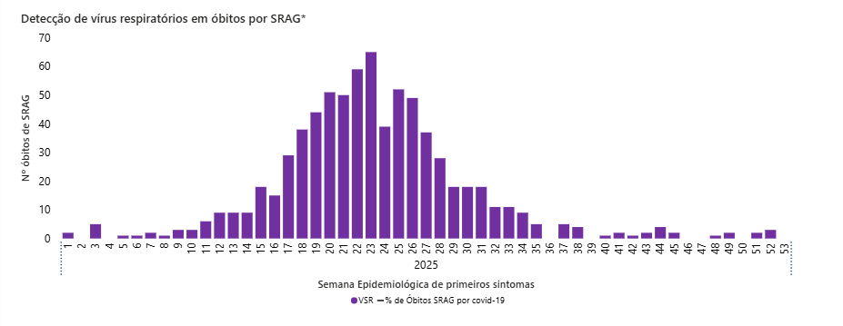
Brasil – Óbitos de SRAG por VSR- 2025 (até semana 53)
VSR: Vírus Sincicial Respiratório; SRAG: Síndrome Respiratória Aguda Grave; SVS: Secretaria de Vigilância em Saúde
Adaptado de: BRASIL. Ministério da Saúde. Secretaria de Vigilância em Saúde e Ambiente. Painel SRAG – SVS/MS. Disponível em: https://www.gov.br/saude/pt-br/composicao/svsa/cnie/srag. Acesso em: 7 dez. 2025.
*Do total de óbitos por SRAG registrados no período analisado, 744 foram atribuídos ao Vírus Sincicial Respiratório (VSR). A apresentação desses óbitos é relevante por evidenciar a contribuição do VSR para a mortalidade associada à SRAG, particularmente em faixas etárias vulneráveis. Esse dado permite dimensionar a gravidade da circulação do VSR e subsidiar estratégias de prevenção, especialmente no contexto da introdução de vacina contra o VSR para gestantes, cujo objetivo é reduzir a ocorrência de casos graves e óbitos em lactentes, por meio da proteção passiva conferida pela imunização materna.

Slide 30
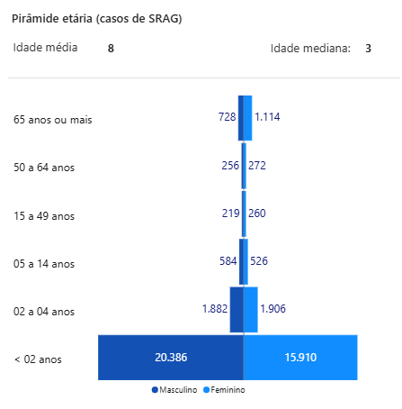
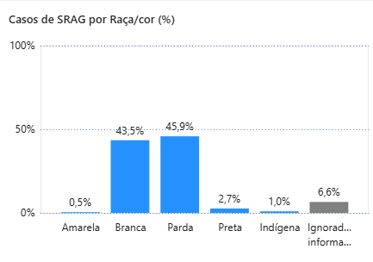
Perfil epidemiológico - SRAG por VSR- 2025 (até semana 53)
Por sexo
Por faixa etária
Por raça/cor
Adaptado de: BRASIL. Ministério da Saúde. Secretaria de Vigilância em Saúde e Ambiente. Painel SRAG – SVS/MS. Disponível em: https://www.gov.br/saude/pt-br/composicao/svsa/cnie/srag. Acesso em: 7 dez. 2025.

Slide 31
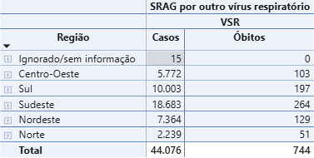
Perfil epidemiológico - SRAG por VSR- 2025 (até semana 46)
Por região
VSR: Vírus Sincicial Respiratório
Adaptado de: BRASIL. Ministério da Saúde. Secretaria de Vigilância em Saúde e Ambiente. Painel SRAG – SVS/MS. Disponível em: https://www.gov.br/saude/pt-br/composicao/svsa/cnie/srag. Acesso em: 7 dez. 2025.

Slide 32
Análise dos casos de SRAG por VSR- 2025 (até semana 32)
91.650 casos com agente etiológico identificado¹
VSR: 38.595 casos → 42% das SRAG com agente identificado¹
A circulação do VSR tende a aumentar durante os meses mais frios, acompanhando o padrão sazonal descrito para o vírus no Brasil¹.
Crianças <2 anos: faixa etária mais acometida¹
VSR: Vírus Sincicial Respiratório; SRAG: Síndrome respiratória aguda grave; SE: Semana Epidemiológica
1. BRASIL. Ministério da Saúde. Estratégia contra o vírus sincicial respiratório em gestantes. Brasília: Ministério da Saúde, [s.d.]. Disponível em: <https://www.gov.br/saude/pt-br/vacinacao/publicacoes/estrategia-de-vacinacao-contra-o-virus-sincicial-respiratorio-em-gestantes.pdf>. Acesso em: 19 jan. 2026.

Slide 33
Análise dos casos de SRAG por VSR- 2025 (até semana 32)¹
31.493 hospitalizações por VSR em <2 anos (81% dos casos)
    <6 meses: 20.719 (54%)
    7m–1 ano: 6.074 (16%)
    1–2 anos: 4.700 (12%)
236 óbitos em <2 anos (letalidade 0,6%)
    0–6 meses: 162 (0,4%)
    7m–1 ano: 42 (0,11%)
    1–2 anos: 32 (0,08%)
    1 óbito em criança 2–4 anos
VSR: Vírus Sincicial Respiratório
1. BRASIL. Ministério da Saúde. Estratégia contra o vírus sincicial respiratório em gestantes. Brasília: Ministério da Saúde, [s.d.]. Disponível em: <https://www.gov.br/saude/pt-br/vacinacao/publicacoes/estrategia-de-vacinacao-contra-o-virus-sincicial-respiratorio-em-gestantes.pdf>. Acesso em: 19 jan. 2026.

Slide 34
Análise dos casos de SRAG por VSR- 2025 (até semana 32)¹
Início da atividade do VSR foi relativamente comum em todas as regiões: entre SE 08 e 10
A circulação persistiu até aproximadamente a SE 30
VSR: Vírus Sincicial Respiratório; SE: Semana Epidemiológica
1. BRASIL. Ministério da Saúde. Estratégia contra o vírus sincicial respiratório em gestantes. Brasília: Ministério da Saúde, [s.d.]. Disponível em: <https://www.gov.br/saude/pt-br/vacinacao/publicacoes/estrategia-de-vacinacao-contra-o-virus-sincicial-respiratorio-em-gestantes.pdf>. Acesso em: 19 jan. 2026.

Slide 35
Análise dos casos de SRAG por VSR- 2025 (até semana 32)¹
Por região:
Sul
  Sazonalidade mais intensa e concentrada
  Pico entre SE 10–20, com destaque para o Paraná
Sudeste
  Início da circulação a partir da SE 08
  Maior impacto observado em São Paulo
Centro-Oeste
  Aumento de casos a partir da SE 10
  Pico entre SE 12–20
Nordeste
  Magnitude menor, mas início semelhante (SE 10)
  Pico também entre SE 12–20
Norte
  Padrão mais difuso e de menor intensidade
1. BRASIL. Ministério da Saúde. Estratégia contra o vírus sincicial respiratório em gestantes. Brasília: Ministério da Saúde, [s.d.]. Disponível em: <https://www.gov.br/saude/pt-br/vacinacao/publicacoes/estrategia-de-vacinacao-contra-o-virus-sincicial-respiratorio-em-gestantes.pdf>. Acesso em: 19 jan. 2026.

Slide 36
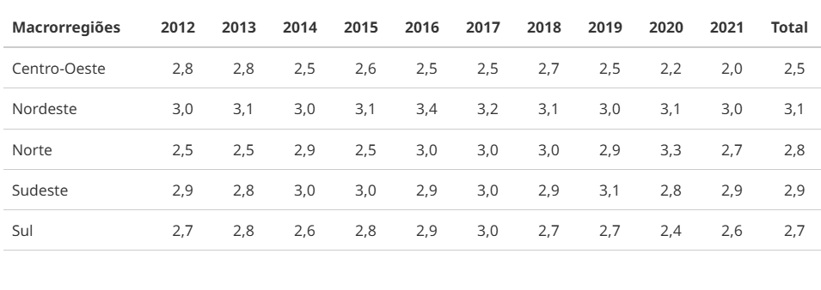
Bronquiolite viral aguda no Brasil: caraterísticas de tempo de internação e gastos hospitalares¹
Tempo médio de permanência das internações nas macrorregiões nacionais para tratamento da
bronquiolite viral aguda.
Adaptado de: Prado, S. I., & Novais, M. A. P. D. (2025). Bronquiolite viral aguda no Brasil: caraterísticas de tempo de internação e gastos hospitalares. Ciência & Saúde Coletiva, 30, e07402023.
Entre 0,5% 2,0% dos lactentes (previamente hígidos) infectados pelo VSR necessitam de hospitalização, e de 0,5 a 1,0% deles a internação ocorrerá em regime de unidade de terapia intensiva com uso de ventilação mecânica
1.Prado, S. I., & Novais, M. A. P. D. (2025). Bronquiolite viral aguda no Brasil: caraterísticas de tempo de internação e gastos hospitalares. Ciência & Saúde Coletiva, 30, e07402023.

Slide 37
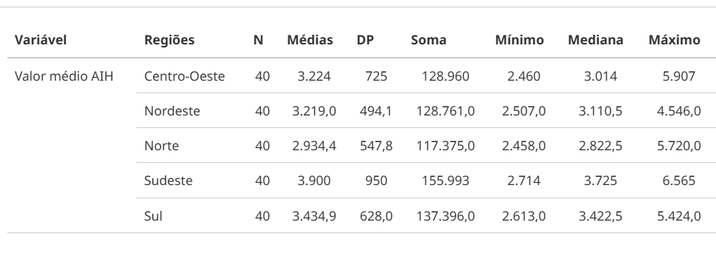
Bronquiolite viral aguda no Brasil: caraterísticas de tempo de internação e gastos hospitalares¹
Valor médio das AIHs nas internações por bronquiolite por região brasileira
Adaptado de: Prado, S. I., & Novais, M. A. P. D. (2025). Bronquiolite viral aguda no Brasil: caraterísticas de tempo de internação e gastos hospitalares. Ciência & Saúde Coletiva, 30, e07402023.
Nos EUA, os gastos com internação por BVA em crianças menores de dois anos excederam 1,7 bilhão de dólares em 2009
AIH: Autorização de Internação Hospitalar; BVA: Bronquiolite Viral Aguda;
1. Prado, S. I., & Novais, M. A. P. D. (2025). Bronquiolite viral aguda no Brasil: caraterísticas de tempo de internação e gastos hospitalares. Ciência & Saúde Coletiva, 30, e07402023.

Slide 38
Impacto da vacinação no Brasil^{1,2}
Diminuição da Carga sobre o Sistema de Saúde^{1,2}
O Sistema Único de Saúde (SUS) opera com capacidade hospitalar limitada e distribuição desigual de leitos, incluindo terapia intensiva, o que restringe a resposta do sistema em períodos de alta demanda assistencial¹.
Durante a sazonalidade do VSR, há explosão de atendimentos, internações e ocupação de leitos, levando a²:
    superlotação,
    atrasos assistenciais,
    cancelamento de cirurgias eletivas,
    impacto na assistência a outras condições pediátricas.
1. Batista Filho et al. We need to talk about critical care in Brazil. Clinics (Sao Paulo). 2022 Aug 29;77:100096. doi: 10.1016/j.clinsp.2022.100096. PMID: 36049323; PMCID: PMC9422924 ; 2. Li Y, Wang X, Blau DM, et al. Global, regional, and national disease burden estimates of acute lower respiratory infections due to respiratory syncytial virus in children younger than 5 years in 2019: a systematic analysis. Lancet. 2022;399 (10340):2047-2064. doi:10.1016/S0140-6736(22)00478-0

Slide 39
Impacto da vacinação no Brasil¹
Diminuição da Carga sobre o Sistema de Saúde
Por que isso importa para o Brasil?
A imunização é uma estratégia essencial para reduzir a carga de doença associada ao VSR, especialmente em um contexto como o brasileiro, que apresenta:
    alta proporção de lactentes vulneráveis às formas graves de VSR¹;
    desigualdades regionais de acesso à assistência, especialmente em serviços de maior complexidade²;
    escassez de leitos pediátricos e de UTI, dificultando a resposta adequada a períodos de maior demanda²,³;
    sazonalidade marcada do VSR, que provoca picos de circulação e sobrecarga dos serviços de saúde³,⁴.
1. BRASIL. Ministério da Saúde. Estratégia contra o vírus sincicial respiratório em gestantes. Brasília: Ministério da Saúde, [s.d.]. Disponível em: <https://www.gov.br/saude/pt-br/vacinacao/publicacoes/estrategia-de-vacinacao-contra-o-virus-sincicial-respiratorio-em-gestantes.pdf>. Acesso em: 19 jan. 2026. 2. Batista Filho M, et al. We need to talk about critical care in Brazil. Clinics (São Paulo). 2022;77:100096. 3. Al‑Tai A, Renad A, et al. The seasonality of respiratory syncytial virus around the world.Lancet Global Health. 2023;11:e1240–e1251.4. Li Y, Wang X, Blau DM, et al.Global, regional, and national disease burden estimates of acute lower respiratory infections due to respiratory syncytial virus in children younger than 5 years in 2019. Lancet. 2022;399:2047–2064.

Slide 40
Atividade proposta para os municípios
Objetivo geral:
Capacitar os municípios a utilizar dados próprios para:
Estimar o impacto potencial da vacinação contra VSR na redução de casos de SRAG em lactentes (<6 meses).
Avaliar a adesão das gestantes às estratégias de imunização, utilizando dTpa como indicador proxy de adesão vacinal no pré-natal.

Slide 41
Atividade proposta para os municípios
Coletar os indicadores municipais (fontes oficiais)
1. População de Nascidos vivos (NV)
  Fonte: SINASC – Sistema de Informações sobre Nascidos Vivos
  👉 https://datasus.saude.gov.br/nascidos-vivos-sinasc/
2. Casos de SRAG residentes (<1 ano)
Fonte: SIVEP-Gripe
👉 https://sivep-gripe.saude.gov.br
3. Cobertura vacinal dTpa em gestantes (%)
(usada como indicador de adesão das gestantes às vacinas no pré-natal)
Fonte: SI-PNI – Painel de Coberturas Vacinais
👉 https://pni.datasus.gov.br (ou painel novo do PNI)
Discussão: Se o município atingir altas coberturas da vacina contra VSR:
Qual impacto potencial pode ser obtido redução da carga em pronto atendimento e pronto socorro, em internações, em custos....? Faça por escrito baseado nos dados que obteve.

Slide 42
andreabrunovonzuben@gmail.com
Muito obrigada!
Esse material é destinado a gestores de saúde do mercado público e profissionais de saúde não prescritores. Material fornecido contêm Premissas Declaradas e/ou informações factuais referenciadas para a avaliação das condições de Acesso ao Mercado e não se destinam a fins promocionais.
Proibido o compartilhamento parcial ou total deste material.
PP-UNP-BRA-6657

